Slide 1
啟示錄查經 2:1-11

Slide 2
啟示錄 2:1-11 “耶穌給七教會的信(一)”
聖靈向眾教會所說的話，凡有耳的，就應當聽！得勝的，我必將神樂園中生命樹的果子賜給他吃。 (啟 2:7)

Slide 3
1 「你要寫信給以弗所教會的使者說：『那右手拿著七星、在七個金燈臺中間行走的說： 2 我知道你的行為、勞碌、忍耐，也知道你不能容忍惡人。你也曾試驗那自稱為使徒卻不是使徒的，看出他們是假的來。

Slide 4
3 你也能忍耐，曾為我的名勞苦，並不乏倦。4 『然而，有一件事我要責備你，就是你把起初的愛心離棄了。5 所以，應當回想你是從哪裡墜落的，並要悔改，行起初所行的事。你若不悔改，我就臨到你那裡，把你的燈臺從原處挪去。

Slide 5
6 然而，你還有一件可取的事，就是你恨惡尼哥拉一黨人的行為，這也是我所恨惡的。 7 聖靈向眾教會所說的話，凡有耳的，就應當聽！得勝的，我必將神樂園中生命樹的果子賜給他吃。』

Slide 6
8 「你要寫信給士每拿教會的使者說：『那首先的、末後的、死過又活的說： 9 我知道你的患難、你的貧窮，你卻是富足的；也知道那自稱是猶太人所說的毀謗話，其實他們不是猶太人，乃是撒旦一會的人。

Slide 7
10 『你將要受的苦你不用怕。魔鬼要把你們中間幾個人下在監裡，叫你們被試煉，你們必受患難十日。你務要至死忠心，我就賜給你那生命的冠冕。 11 聖靈向眾教會所說的話，凡有耳的，就應當聽！得勝的，必不受第二次死的害。』

Slide 8
主把以弗所教會排在第一個順序，可能是因為以弗所教會在當時亞細亞眾教會的領導地位。它也是進出小亞細亞的主要口岸；更是當時，當地異教信仰的宗教中心。

Slide 9
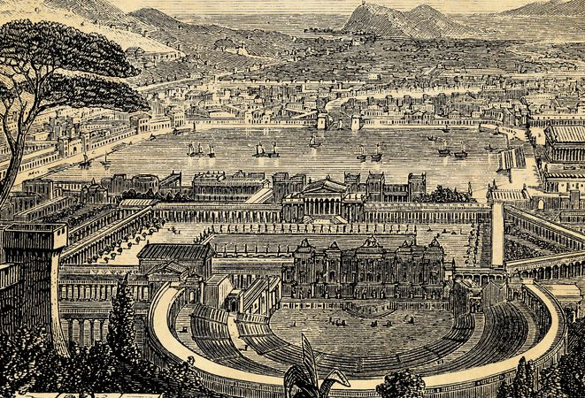
https://www.britannica.com/place/Ephesus

Slide 10
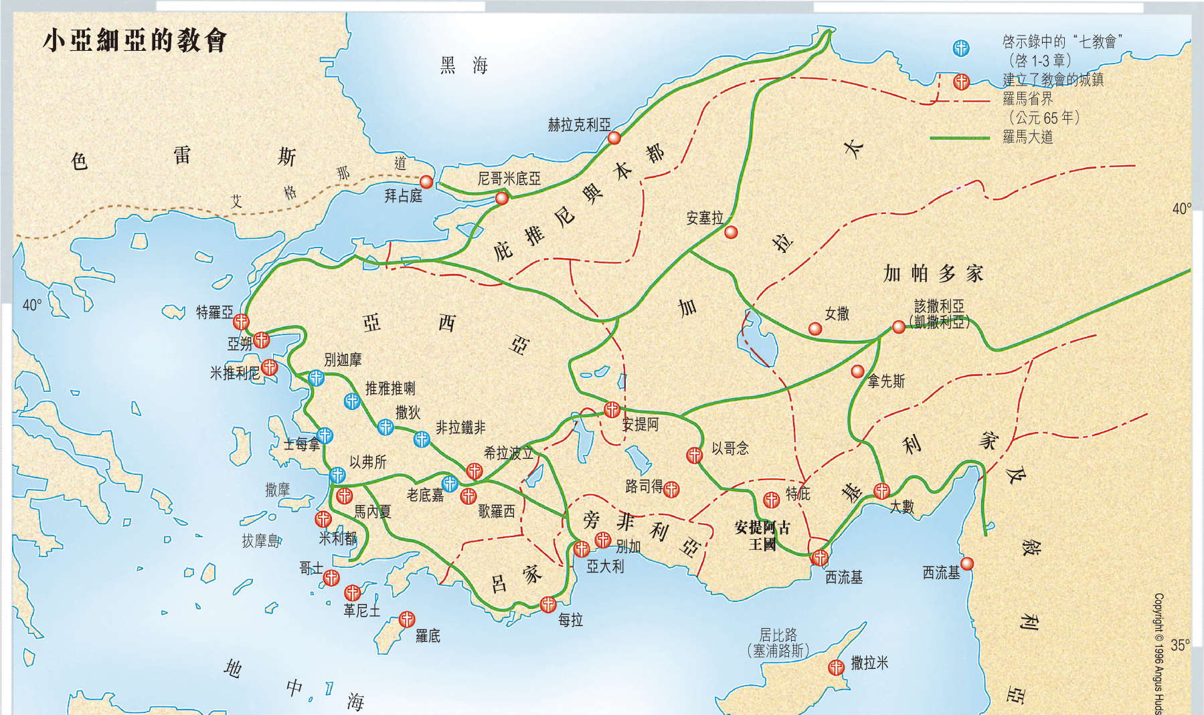

Slide 11
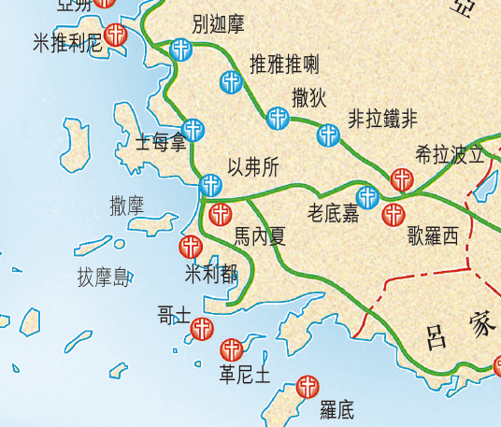

Slide 12
「你要寫信給以弗所教會的使者說…(v.1)
以弗所教會的使者是指誰? By extension, CGC的使者會是誰?

Slide 13
使者/天使/Angels/messengers
既然七個教會不是象徵性的集合名詞(代表普世教會)，而是針對小亞細亞七個地區的教會，七個使者就不會是集合名詞，象徵一群使者，或是『某個完全的使者。』
如何解釋『使者』? 有幾個主張…

Slide 14
天使/守護天使：
詩篇34:7 耶和華的使者，在敬畏他的人四圍安營，搭救他們。
詩篇91:11 因祂要為你吩咐祂的使者，在你行的一切道路上保護你。
馬太福音18:10 你們要小心，不可輕看這小子裡的一個，我告訴你們，他們的使者在天上，常見我天父的面。

Slide 15
擬人化的教會(教會的靈意) – 與上下文不合。
警告當時猶太人與某些基督徒對天使的崇拜 – 與上下文不合。
帶信的人(messenger)/傳遞信息的人

Slide 16
教會的領袖/長老或負責人 –
在舊約中，『星』往往代表掌權者，或是有權柄與地位的人。
指施洗約翰：
太11:10經上記著說：『我要差遺我的使者在你前面，豫備道路。』所說的就是這個人。

Slide 17
指主的門徒：路 9:51 耶穌被接上升的日子將到，他就定意向耶路撒冷去，52 便打發使者在他前頭走，他們到了撒瑪利亞的一個村莊，要為他豫備。
指受差派的人/探子：雅2:25妓女喇合接待使者，又放他們從別的路上出去，不也是一樣因行為稱義麼。

Slide 18
關鍵 ⇨『使者 angels』一詞在整卷的啟示錄中，都是指天使/天上的使者。
創世記 6:4 那時候有偉人在地上，後來神的兒子們，和人的女子們交合生子，那就是上古英武有名的人。

Slide 19
我個人比較傾向於『(守護)天使』的解釋 – 從字義，文體與當時的思維來看，如此解釋比較合理。
給教會的七封信是包括在整卷寫給眾教會的啟示錄中；而寫信給該地區的『守護天使』其實也是合乎啟示錄裡從天上到地上的觀點。

Slide 20
主的自稱：
那右手拿著七星、在七個金燈臺中間行走的。

Slide 21
主的肯定或稱許：
我知道你的行為、勞碌、忍耐，

Slide 22
…也知道你不能容忍惡人。你也曾試驗那自稱為使徒卻不是使徒的，看出他們是假的來。 3 你也能忍耐，曾為我的名勞苦，並不乏倦…6 然而，你還有一件可取的事，就是你恨惡尼哥拉一黨人的行為，這也是我所恨惡的。

Slide 23
主的責備：
你把起初的愛心離棄了

Slide 24
主的命令或勸勉：
應當回想你是從哪裡墜落的，並要悔改，行起初所行的事。

Slide 25
主的警告：
你若不悔改，我就臨到你那裡，把你的燈臺從原處挪去。

Slide 26
主對得勝者的應許和結語：
得勝的，我必將神樂園中生命樹的果子賜給他吃。

Slide 27
『萬軍之耶和華如此說』是舊約先知發預言的標準格式。約翰也是以相同的公式來宣告傳與各教會的信息。所以這七封信也是相當於先知對七個教會的信息 – 七封簡短的先知書。

Slide 28
主耶穌這裡的自稱是緊接著前面1:20， 『論到你所看見在我右手中的七星，和七個金燈臺的奧秘，那七星就是七個教會的使者，七燈臺就是七個教會。』就是要以弗所教會知道祂一直在他們中間，對他們的所作所為瞭如指掌。

Slide 29
『我知道你的行為、勞碌、忍耐…』
比較：保羅稱讚帖撒羅尼迦教會的話，『(我) 在神我們的父面前，不住的記念你們因信心所作的工夫(行為)，因愛心所受的勞苦，因盼望我們主耶穌基督所存的忍耐。』(帖前1:3)

Slide 30
你也曾試驗那『自稱為使徒卻不是使徒的』：
『狹義的使徒』是指主耶穌所親自選召，授權，與差派的十二個使徒。(太10:1 耶穌叫了十二個門徒來，給他們權柄，能趕逐污鬼，並醫治各樣的病症。2 這十二使徒的名，頭一個叫西門，又稱彼得…)。

Slide 31
『廣義的使徒』是指受『教會差派出去的門徒』，如巴拿巴，西拉，等等。(徒14:14 巴拿巴，保羅，二使徒聽見，就撕開衣裳，跳進眾人中間，喊著說…)
由於主所選召的十二個使徒是確定的，無人可以假冒。所以這裡顯然是指『廣義的使徒』。

Slide 32
這裡也顯明以弗所教會的屬靈敏感度 – 具備高度明辨真理與謬誤，及分辨諸靈的能力；反映出保羅，約翰，提摩太等人在這裡辛苦耕耘建造所結出來的果子。看來應該是一個屬靈智慧上十分老練的教會。

Slide 33
當然，這樣的教會也更會吸引一些『想要成名的工人。』再加上當地的宗教環境所帶來的複雜性和威脅，更是對教會的治理帶來極大的挑戰。所以治理以弗所教會本身就不是一件容易的事。

Slide 34
『起初』的愛心：第一個，最早的，最優先的。
三個帶著命令的動詞：“所以，應當『回想』(記起來/remember – mark it down in your mind)你是從哪裡墜落的，並要『悔改』(轉過來/turn around)，『行』(動起來do/act on)起初所行的事。”

Slide 35
『…你若不悔改，我就臨到你那裡，把你的燈臺從原處挪去。』
教會是燈檯，就是耶穌基督的見證人 – 讓人可以看見耶穌基督是道路，是真理，是生命。

Slide 36
『耶穌又對他們說：人拿燈來，豈是要放在斗底下，床底下，不放在燈臺上麼。』 馬可福音 4:21。
因此這裡相當於是對以弗所教會說，『若是你們不悔改，就不再是我的見證人了!』

Slide 37
警醒：儘管以弗所教會有那麼多值得稱讚與肯定的優點，若是失去了起初的愛心，就不被主耶穌認定為祂的見證人了：『因為有的，還要給他，沒有的，連他所有的也要奪去。』(馬可福音 4:25)

Slide 38
這對我們服事的心態是極大的提醒：我們服事的心態要符合上帝律法的核心價值。
馬可福音 12:29-31：『耶穌回答說：第一要緊的，就是說：以色列阿，你要聽，主我們神，是獨一的主。你要盡心，盡性，盡意，盡力，愛主你的神。其次，就是說：要愛人如己。再沒有比這兩條誡命更大的了。』

Slide 39
『尼哥拉黨的人』(v.6) ⇨ 從以弗所教會的背景來看(信仰所帶來經濟上的打擊)，他們很可能是倡議教會可以接受異教徒做法，基督徒可以參與異教之宗教活動。參考2:14-15，巴蘭之所以得罪上帝，就是『見利忘義 – 為財物上的好處而不遵循耶和華的道。

Slide 40
『7 聖靈向眾教會所說的話，凡有耳的，就應當聽！得勝的，我必將神樂園中生命樹的果子賜給他吃。』
箴言 11:30 義人所結的果子，就是生命樹，有智慧的必能得人。

Slide 41
創世記 3:22 耶和華神說、那人已經與我們相似、能知道善惡．現在恐怕他伸手又摘生命樹的果子喫、就永遠活著…24 於是把他趕出去了．又在伊甸園的東邊安設基路伯、和四面轉動發火焰的劍、要把守生命樹的道路。

Slide 42
總結來說，從以弗所教會的特質：非常看重真理的根據(檢驗使徒身份)；並且願意為堅持真理付上代價，來判斷。非常可能這也成為以弗所教會的盲點 – 『嚴守公義而忽略恩慈。』

Slide 43
教會與基督徒總是在『聖潔公義』與『愛心憐憫』之間掙扎著做出最合宜的平衡。畢竟兩者都必須兼顧…彌迦書 6:8，『世人哪，耶和華已指示你何為善。祂向你所要的是甚麼呢? 只要你行公義，好憐憫，存謙卑的心，與你的神同行。』

Slide 44
當一個教會在堅持真理的同時，若沒有愛心來調和與監督；那這個教會就已經失去她最有力的見證：『你們若有彼此相愛的心，眾人因此就認出你們是我的門徒了。』(約翰福音 13:35)。

Slide 45
因此主耶穌指出這件錯誤的嚴重性 – 教會就會失去他們做耶穌基督見證人的身份；也就失去了他們存在的主要意義 – 『作我的見證。』
所以『應當回想(remember)你是從哪裡墜落的，並要悔改(turn around)，行(do/act on)起初所行的事。』

Slide 46
『9 我知道你的患難、你的貧窮，你卻是富足的；也知道那自稱是猶太人所說的毀謗話，其實他們不是猶太人，乃是撒旦一會的人。』

Slide 47
『我知道你的患難、你的貧窮，你卻是富足的；』
到底是貧窮還是富足?
就看你衡量的是什麼！

Slide 48
主在這裡所說的『貧窮』與『富足』都是今天的實際光景。否則語氣就不相稱了。換句話說，天上的財寶不是將來新天新地裡才會實現。而是在今生就已經應驗的。
然而，天上的財寶又是指什麼呢? 使徒們怎麼看?

Slide 49
林後 6:10 似乎憂愁，卻是常常快樂的，似乎貧窮，卻是叫許多人富足的，似乎一無所有，卻是樣樣都有的。
雅各書 2:5 我親愛的弟兄們請聽，神豈不是揀選了世上的貧窮人，叫他們在信上富足，並承受祂所應許給那些愛祂之人的國麼。

Slide 50
因著他們的信仰，他們在地上那暫時的，有形有體的財物上是貧乏的；然而在永恆的，屬天的財富上卻是富足的。
『因信心所作的工夫，因愛心所受的勞苦，因盼望我們主耶穌基督所存的忍耐。』(帖前1:3)

Slide 51
關於『假猶太人』：
施洗約翰：『不要自己心裡說：有亞伯拉罕為我們的袓宗，我告訴你們，神能從這些石頭中給亞伯拉罕興起子孫來。』(馬太福音 3:9)

Slide 52
主耶穌：『他們說：我們的父就是亞伯拉罕。耶穌說：你們若是亞伯拉罕的兒子，就必行亞伯拉罕所行的事…你們是出於你們的父魔鬼…』約翰福音 8:39，44

Slide 53
保羅：『惟有裡面作的，才是真猶太人，真割禮也是心裡的，在乎靈不在乎儀文…』(羅馬書 2:29)
彼得：『你們從前算不得子民，現在卻作了神的子民，從前未曾蒙憐恤，現在卻蒙了憐恤。』(彼得前書 2:10)

Slide 54
馬太福音 6:19 不要為自己積儹財寶在地上、地上有蟲子咬、能鏽壞、也有賊挖窟窿來偷．20只要積儹財寶在天上、天上沒有蟲子咬、不能鏽壞、也沒有賊挖窟窿來偷。

Slide 55
『10 你將要受的苦你不用怕。魔鬼要把你們中間幾個人下在監裡，叫你們被試煉，你們必受患難十日。』

Slide 56
但以理和三個好友所面對的試煉：
但以理對太監長所派管理但以理，哈拿尼雅，米沙利，亞撒利雅的委辦說：求你試試僕人們十天，給我們素菜吃，白水喝…過了十天，見他們的面貌，比用王膳的一切少年人更加俊美肥胖。(但1:11-15)

Slide 57
但以理等四人所受的試煉和逼迫
蘊含著主給士每拿的安慰與激勵。
『當時尼布甲尼撒怒氣填胸，向沙得拉，米煞，亞伯尼歌，變了臉色，吩咐人把窯燒熱，比尋常更加七倍。又吩咐他軍中的幾個壯士，將沙得拉，米煞，亞伯尼歌捆起來，扔在烈火的窯中。』 (但 3:19-20)

Slide 58
『他們對王說：王阿，那被擄之猶大人中的但以理不理你，也不遵你蓋了玉璽的禁令，他竟一日三次祈禱… 王下令，人就把但以理帶來，扔在獅子坑中，王對但以理說：你所常事奉的神，他必救你…』 (但 6:13-24)

Slide 59
主耶穌對士每拿教會的勸勉有一個 明顯的對比格式 (v.9) ：『雲上有太陽』
我知道
你的患難、你的貧窮 | 你卻是富足的；
也知道
那自稱是猶太人 (所說的毀謗話) | 其實他們不是猶太人，乃是撒旦一會的人。

Slide 60
啟 2:10-11『…我就賜給你那生命的冠冕…11 聖靈向眾教會所說的話，凡有耳的，就應當聽！得勝的，必不受第二次死的害。』
冠冕是賜予得勝者的肯定與獎賞。因此『生命的冠冕』就是得勝者(勝過苦難，堅持信仰)的獎賞，就是永生。得勝者既然得了永遠的生命為冠冕，不會有『第二次的死。』

Slide 61
雅 1:12 忍受試探的人是有福的．因為他經過試驗以後、必得生命的冠冕、這是主應許給那些愛他之人的。
彼前 5:4 到了牧長顯現的時候、你們必得那永不衰殘的榮耀冠冕。

Slide 62
啟 20:6 在頭一次復活有分的、有福了、聖潔了．第二次的死在他們身上沒有權柄．他們必作神和基督的祭司、並要與基督一同作王一千年。
啟 20:14 死亡和陰間也被扔在火湖裏．這火湖就是第二次的死。

Slide 63
『聖靈向眾教會所說的話，凡有耳的，就應當聽！』
新約背景：『有耳可聽的，就應當聽。』(馬太福音 13:9；馬可福音4:23；路加福音 8:8)

Slide 64
舊約背景：『祂說：你去告訴這百姓說：你們聽是要聽見，卻不明白，看是要看見，卻不曉得。要使這百姓心蒙脂油，耳朵發沉，眼睛昏迷，恐怕眼睛看見，耳朵聽見，心裡明白，回轉過來，便得醫治。』
以賽亞書 6:9-10

Slide 65
結語
『聖靈向眾教會所說的話，凡有耳的，就應當聽！』

